Slide 1

NSQ
汇报人：李柯凡

Slide 2
02
NSQ
NSQ是一个基于Go的分布式实时消息队列
支持无限的水平扩展
消息存储在内存中
不保证顺序
简单

Slide 3
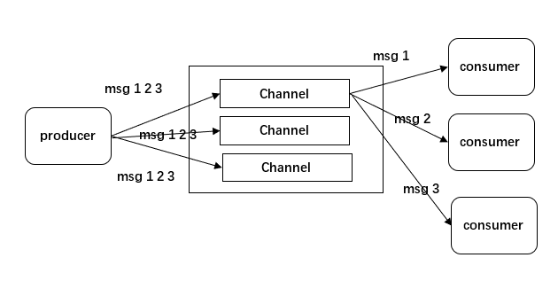

02
Topic和Channel

Slide 4
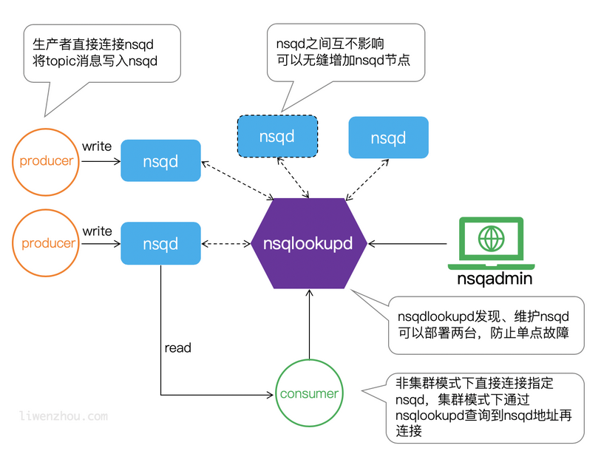
https://www.liwenzhou.com/posts/Go/go_nsq/

Slide 5
02
组件
nsqadmin
nsqadmin是一个基于web的nsq管理ui界面，可以查看集群的各项信息
使用命令`nsqadmin.exe -nsqd-http-address=127.0.0.1:4151`运行，http默认端口号为4151
访问localhost:4171地址进入管理页面，可以查看并管理topic和channel

Slide 6
一般业务系统要使用MQ，RocketMQ
对于大数据领域的实时计算、日志采集能需求，使用Kafka更为合适。
NSQ使用Go语言实现，适合小型项目，自带分布式集群配置工具

